Slide 1
Волонтёрский отряд
КОГОБУ СШ с УИОП г.Нолинска

Slide 2
Направления работы волонтёрского отряда:
Патриотическое
Событийное
Социальное
Экологическое
Профилактическое

Slide 3
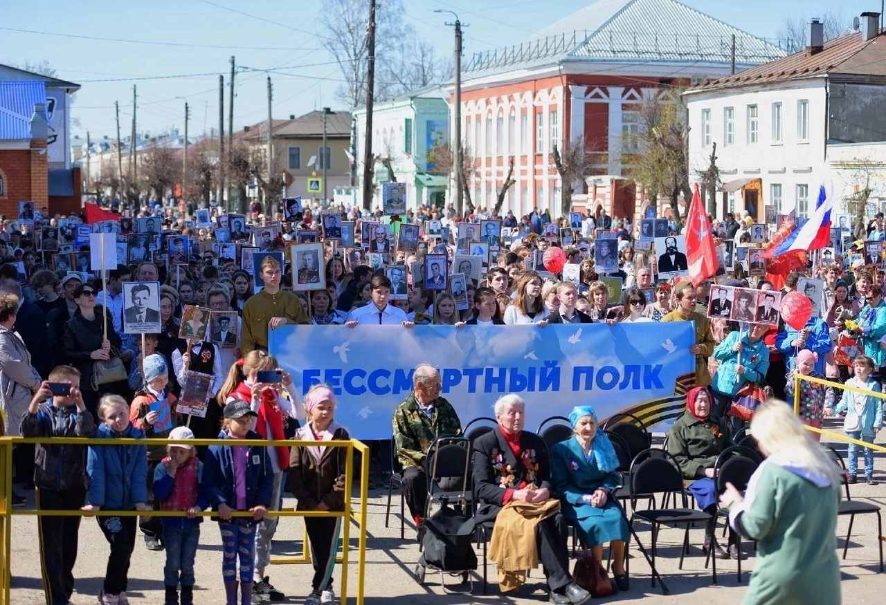
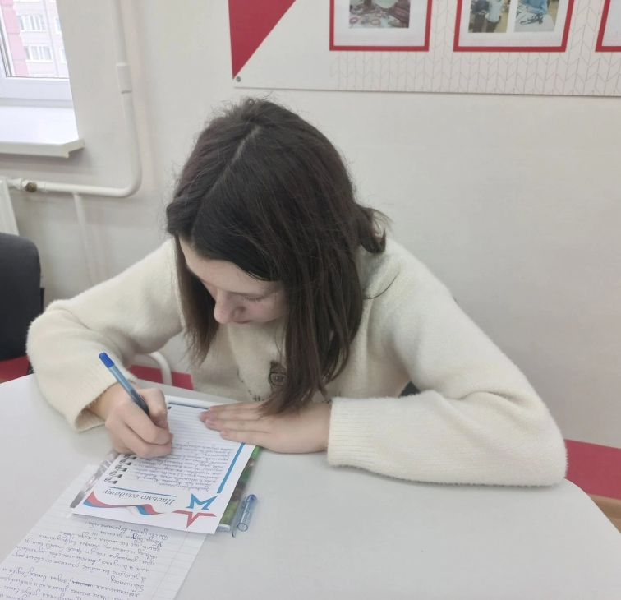
Патриотическое направление:
Акция «Письмо Победы»
Акция «Письмо солдату»
Акция «Бессмертный полк»

Slide 4
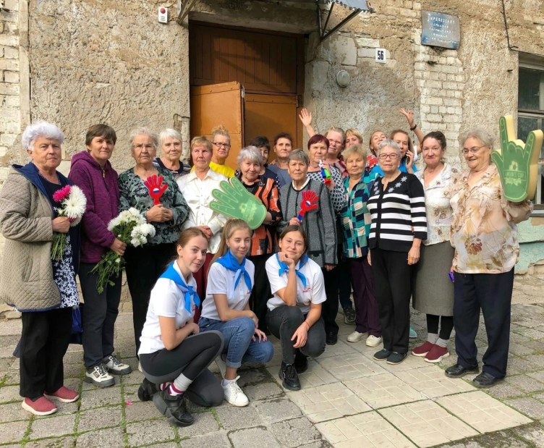
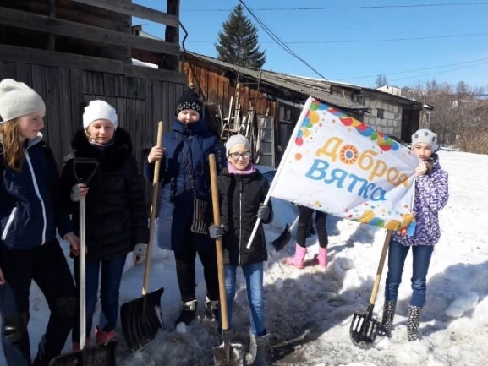
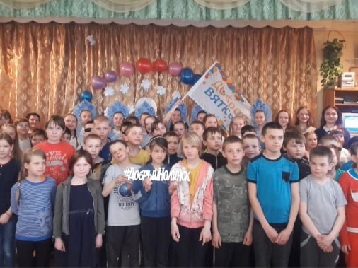
Социальное направление:
Организация и проведение мероприятий для детей с ОВЗ

Slide 5
Событийное направление:
Портрет члена команды
Городская ярмарка
«На Николу летнего»
Всероссийский фестиваль-конкурс актёрской песни «Шар голубой»
Организация и проведение школьных новогодних праздников

Slide 6
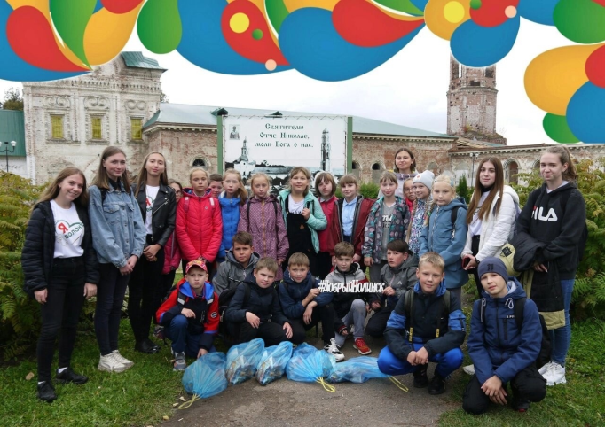
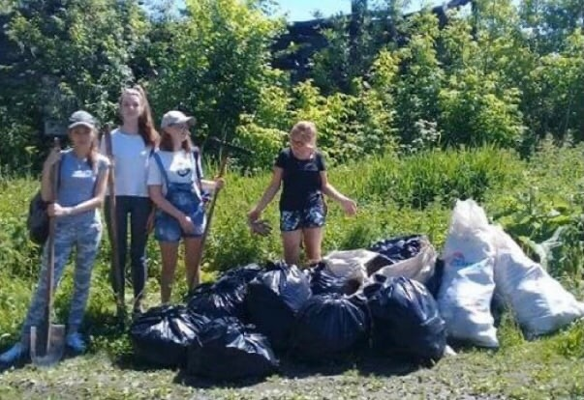
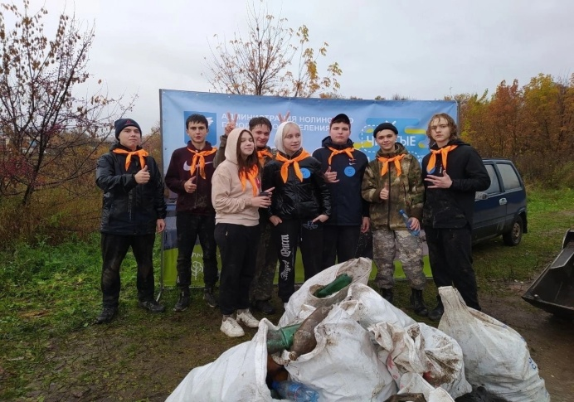
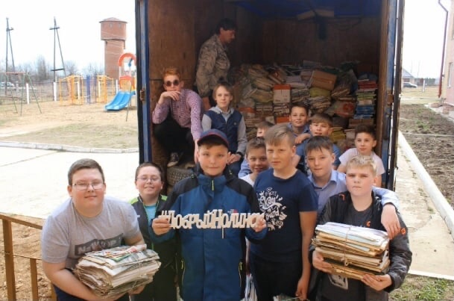
Экологическое направление:
Экологический квест «ЭкоВятка»
Организация экологического десанта
Городской экологический квест «Чистые игры в Нолинске»
Экологическая акция «Сдай макулатуру – спаси дерево»

Slide 7
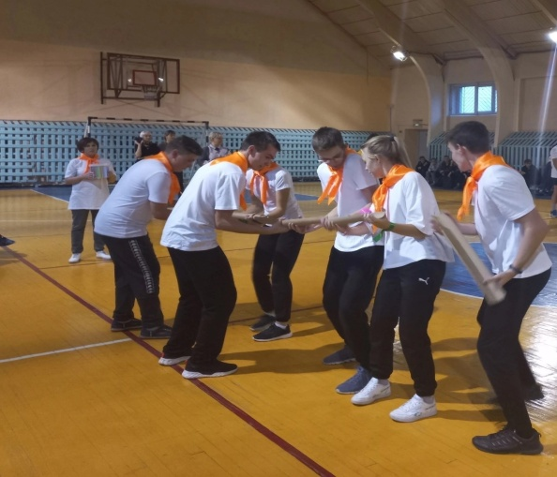
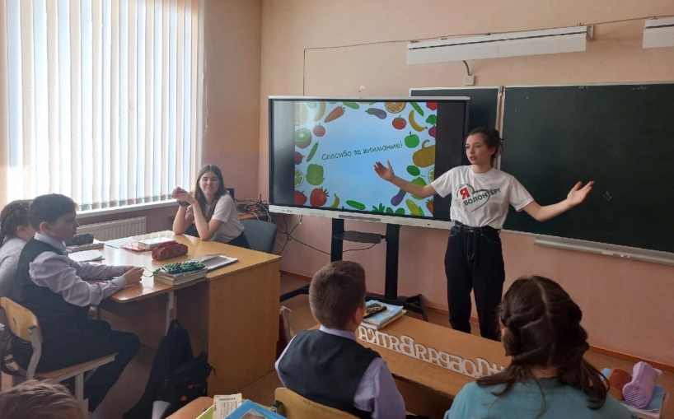
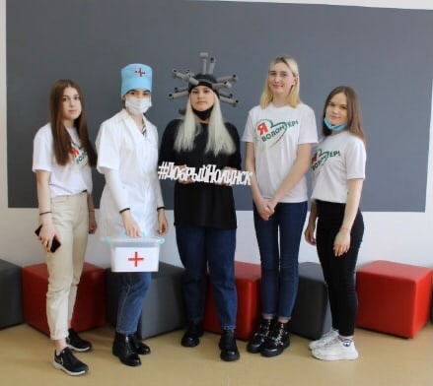
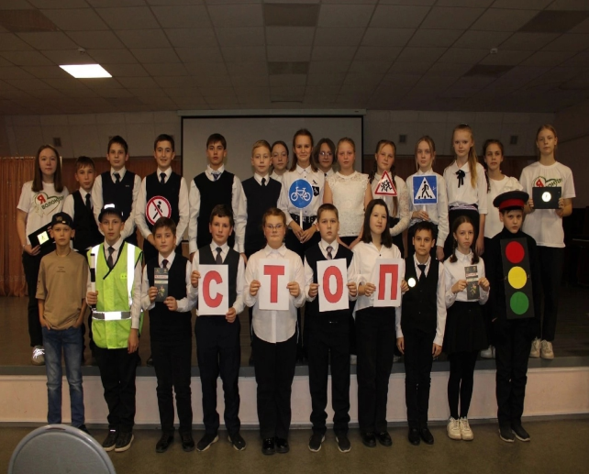
Профилактическое направление:
Участники акции «Мы вместе!»-будущее Кировской области без наркотиков
Организация мероприятий по профилактике нарушений правил дорожного движения

